Slide 1
《 工 程 數 學 第九版 》
E r w i n K r e y s z i g
Advanced Engineering Mathematics, 9E

Slide 2
第 5 章 拉氏轉換
5.1 拉氏轉換，逆轉換，線性，s-偏移
5.2 微分及積分的拉氏轉換，常微分方程
5.3 單位步階函數，t-偏移
5.4 短脈沖，狄拉克德耳塔函數，部分分式
5.5 卷積，積分方程
5.6 微分及積分轉換，變係數常微分方程
5.7 常微分方程系統
5.8 拉氏轉換：一般公式
5.9 拉氏轉換表
第5章 拉式轉換
P.183

Slide 3
對於工程上經常出現的線性常微分方程（linear ODEs）及常微分方程系統（system of ODEs）的初始值問題（initial value problems），拉氏轉換（Laplace transform）
方法是一個強有力的解題方法。拉氏轉換方法的解題程序由三個步驟組成（見圖87）。
▰ 步驟 1：將給定的常微分方程轉換成一個代數方程（輔助方
程；subsidiary equation）。
▰ 步驟 2：由一些純粹的代數操作解輔助方程。
▰ 步驟 3：將步驟 2 的結果轉換回去，得出給定問題的解答。
第5章 拉式轉換
P.183

Slide 4
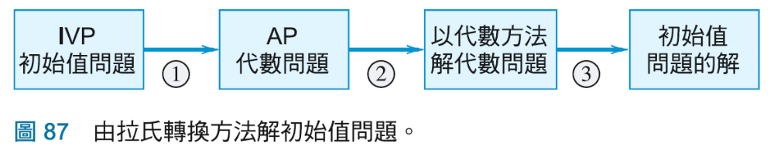
圖 78
第5章 拉式轉換
P.183

Slide 5
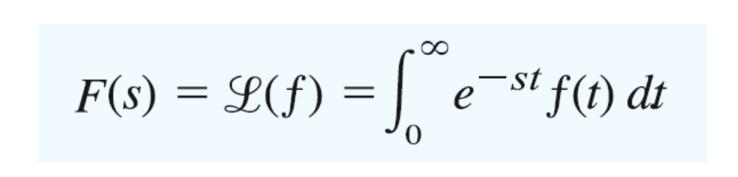
拉式轉換
如果 f (t) 是 t ≧ 0 的函數，則其拉氏轉換（Laplace transform）是 f (t) 乘 e^{－st} 之後，再從 t ＝ 0 到無限大的積分。其結果是 s 的函數，即 F(s)，並記為 L (f )；因此
(1)
此處我們必須假設 f (t) 使得上面的積分存在，即積分結果是一個有限值。在應用時這個假設通常都會滿足。本節稍後將會討論這個問題。
第5章 拉式轉換
P.184

Slide 6
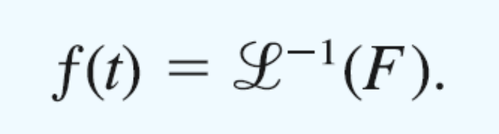
逆轉換
進一步而言，(1) 式中給定的 f (t) 稱為 F(s) 的逆轉換（inverse transform），並且記為 L^{－1}(F)。我們將它寫成
(1*)
注意：(1) 式及 (1*) 式兩者導致 L^{－1}(L (f )) ＝ f 及
L^{－1}(L (F)) ＝F。
第5章 拉式轉換
P.184

Slide 7
符號
原來的函數依賴於 t，轉換後則是s 的函數（切記！）。原來的函數以小寫字母（lowercase letters）表示，轉換後則以相應的大寫字母（letters in capital）表示，因此，F(s) 表示
f (t) 的轉換，以及 Y (s) 表示 y (t) 的轉換等等。
第5章 拉式轉換
P.184

Slide 8
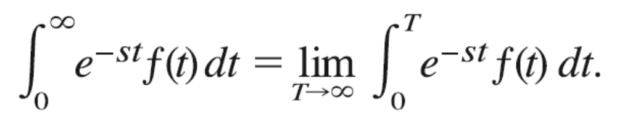
範例 1 拉式轉換
令 f (t)＝1，t ≧ 0， 求出 F(s)。
解 從 (1) 式及積分，我們得出
我們使用的符號相當方便，但是我們再用幾句話說明。(1) 式的積分區間是無限大的。這樣的積分稱為瑕積分（improper integral），而且根據定義，它是利用底下的規則來計算，
第5章 拉式轉換
P.184

Slide 9

範例 1 (續)
使用我們的簡便符號，它可以寫成
這一整章我們都將使用這種簡便符號。
第5章 拉式轉換
P.185

Slide 10
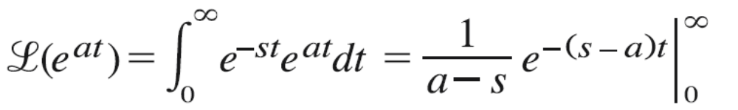
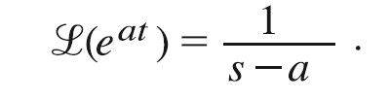

範例 2 指數函數 e^{at} 的拉氏轉換 L (e^{at} )
令 f (t) ＝e ^{at}，t ≧ 0， 其中 a 是一個常數，求出 L (f )。
解 從 (1) 式及積分，我們得出
當 s－a＞ 0，我們可得
第5章 拉式轉換
P.185

Slide 11
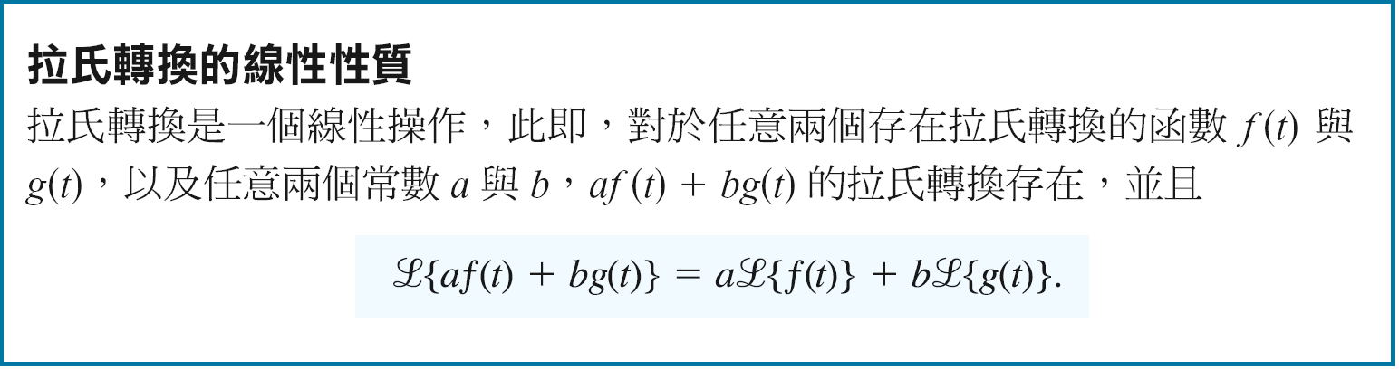

定理 1 拉氏轉換的線性性質
第5章 拉式轉換
P.185

Slide 12
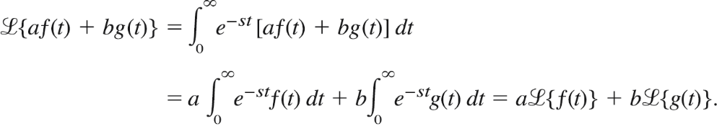
定理 1 證明
根據 (1) 式的定義，可得
第5章 拉式轉換
P.185

Slide 13
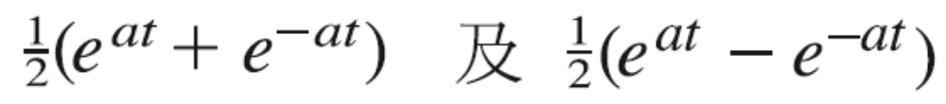
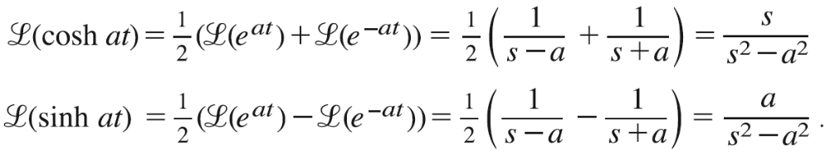
範例 3 定理 1 的應用，雙曲函數
求出 cosh at 及 sinh at 的拉氏轉換。
解 因為 及 ，我們從範例 2 及定理 1 可得出
第5章 拉式轉換
P.185

Slide 14
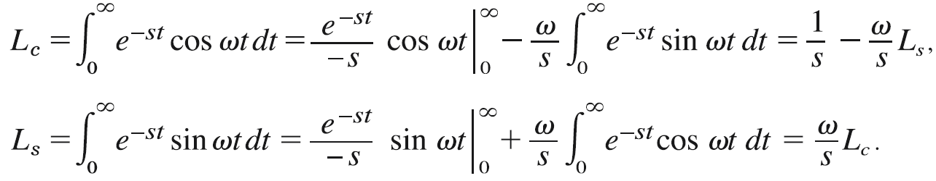
範例 4 餘弦及正弦函數
推導以下公式：
解 利用微積分計算法
記下 L_{c} ＝ L (cos ωt) 及 L_{s} ＝ L (sin ωt) 。利用部分積分法並注意上積分界限處的 ∞ 對積分外的項沒有貢獻，可以得出
第5章 拉式轉換
P.186

Slide 15
範例 4 (續)
利用微分的轉換之解答，見下一節。
利用複變數的方法之解答，在範例 2 中， 如果取 a ＝iω， 其中，我們可以得出
再利用定理 1 及e^{iwt} ＝ cos ωt ＋ i sin ω t（見2.2 節_x0001_(11) 式，其中t 以ωt 取代），我們有
第5章 拉式轉換
P.186

Slide 16
範例 4 (續)
如果將以上兩式的實部及虛部等同起來，可以求出結果（這個形式上的計算可以用複變數的理論予以證明）。
第5章 拉式轉換
P.186

Slide 17
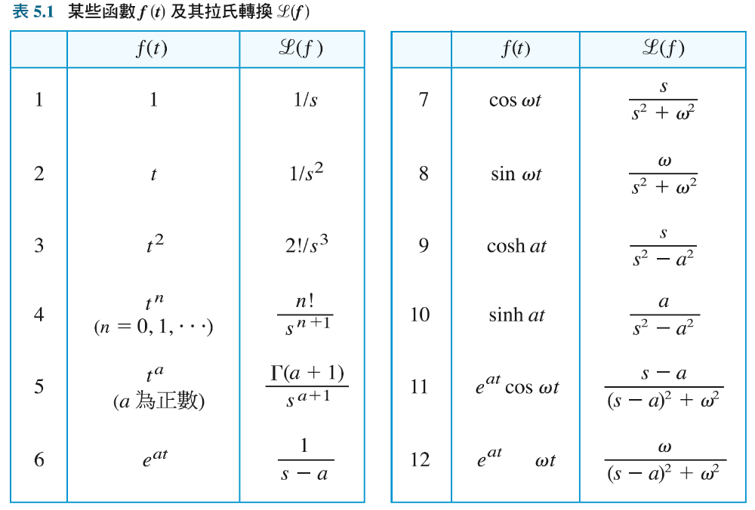
表 5.1
第5章 拉式轉換
P.187

Slide 18
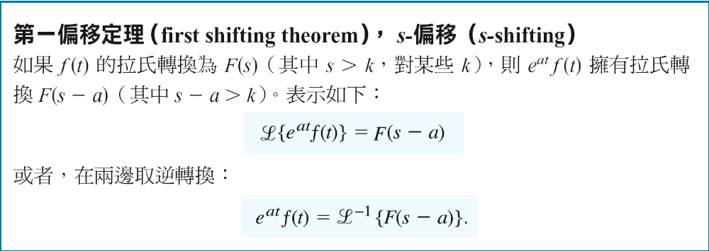
s -偏移：在轉換中以s－a 取代 s
拉氏轉換擁有一個非常好用的性質；如果已知 f (t) 的轉換，我們可以立即得出 e^{at} f (t)的轉換如下。
定理 2
第5章 拉式轉換
P.188

Slide 19
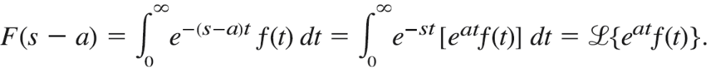
定理 2 證明
在 (1) 式中以 s－a 取代 s 我們可得 F (s－a) ，
對於 s 大於某些 k， 如果 F(s) 存在（即有限值），則對於 s－a＞k 以上第一個積分存在。現在對以上公式兩邊取逆，可以得出本定理的第二個方程式。
[注意！ －a 在 F(s－a)內，但是 ＋a 在 e^{at} f (t) 內 ]。
第5章 拉式轉換
P.188

Slide 20
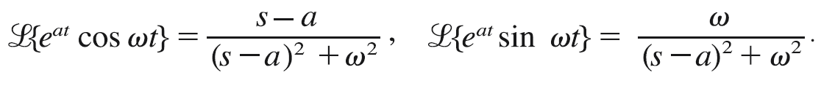
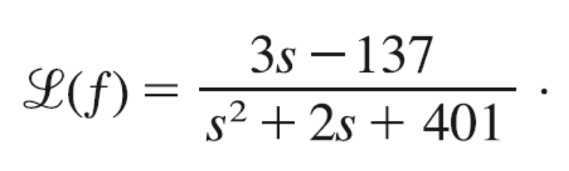
範例 5 s-偏移：有阻尼振動，完成平方
從範例 4 以及第一偏移定理我們可以立即得出表 5.1 中的_x0001_(11) 式與_x0001_(12) 式，
例如，可以使用這些公式求出以下轉換的逆轉換
第5章 拉式轉換
P.188

Slide 21

範例 5 (續)
應用逆轉換並且利用線性性質（習題 28），在完成平方後，我們可得
現在我們已經可以看出右邊之逆轉換項描述有阻尼之振動（圖88）
第5章 拉式轉換
P.188

Slide 22
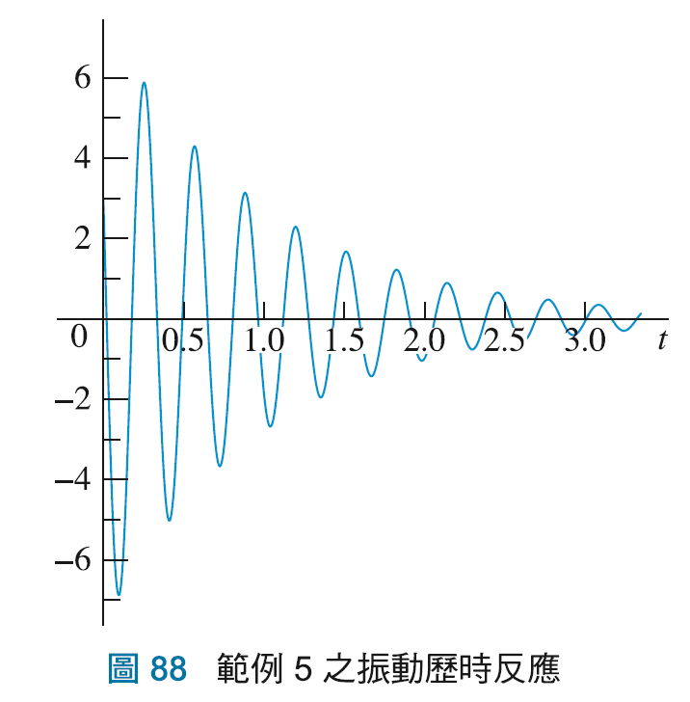
範例 5 (圖)
第5章 拉式轉換
P.188

Slide 23
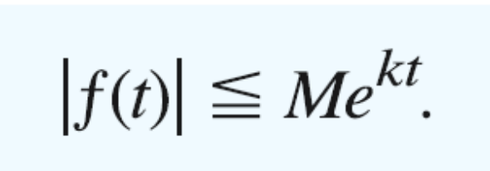
拉氏轉換的存在性及唯一性
一個函數 f (t) 具有拉氏轉換，其前題是它不能增長太快，意即，對所有 t ≧ 0 及某些常數 M 與 k，它要滿足增長限制（growth restriction）的條件：
(2)
（增長限制條件 (2) 有時亦稱為指數階成長，但可能有誤導，因為它隱含其指數必須為 kt， 而非 kt² 等等）。
第5章 拉式轉換
P.189

Slide 24
函數 f (t) 不需要是連續的，但也不能性質太差。以數學技巧而言，它只要是片段連續即可。 f (t) 在其定義的有限區間a ≦ t ≦ b 被稱為片段連續（piecewise continuous），如果這個區間可以被分割成有限多個的子區間，又 f (t) 在各個子區間都是連續的，而且當 t 從子區間內部趨向於端點時， f (t) 具有有限的極值。
據此， f (t) 唯一可能的不連續就是如圖 89 所示的有限跳躍（finite jumps），此性質已足以滿足大部分的應用，底下的定理亦可作如是觀。
第5章 拉式轉換
P.189

Slide 25
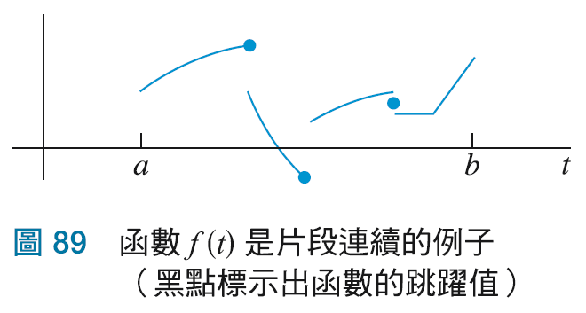
圖 89
第5章 拉式轉換
P.189

Slide 26
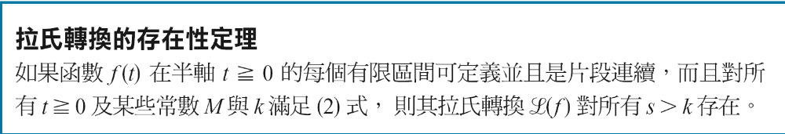
定理 3 拉氏轉換的存在性定理
第5章 拉式轉換
P.188

Slide 27
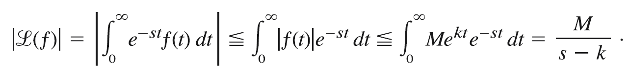
定理 3 證明
因為f (t)是片段連續的，所以 e^{－st} f (t) 在 t-軸的任何有限區間都是可積的。從 (2) 式及假設 s ＞k（為了以下的最後一個積分的存在性，這個假設是必要的），我們可以獲得 L (f ) 存在性的證明如下
注意：(2) 式可以直接驗證。例如，t ＜ e^{t}，t ^{n} ＜ n!e^{t}（因為
t ^{n}/n! 是馬可勞林級數的一個單項）等等。又 e^{t 2}是一個對任何M 及 k 都不滿足 (2) 式的函數（取對數就可以看出來）。我們提醒定理 3 中的條件是充分條件，而非必要條件（見習題22）。
第5章 拉式轉換
P.189

